Slide 1
A combined approach for the binarization of handwritten document images
K. Ntirogiannis, B. Gatos e I. Pratikakis
Jefferson Oliveira
Alves de Araujo

Slide 2
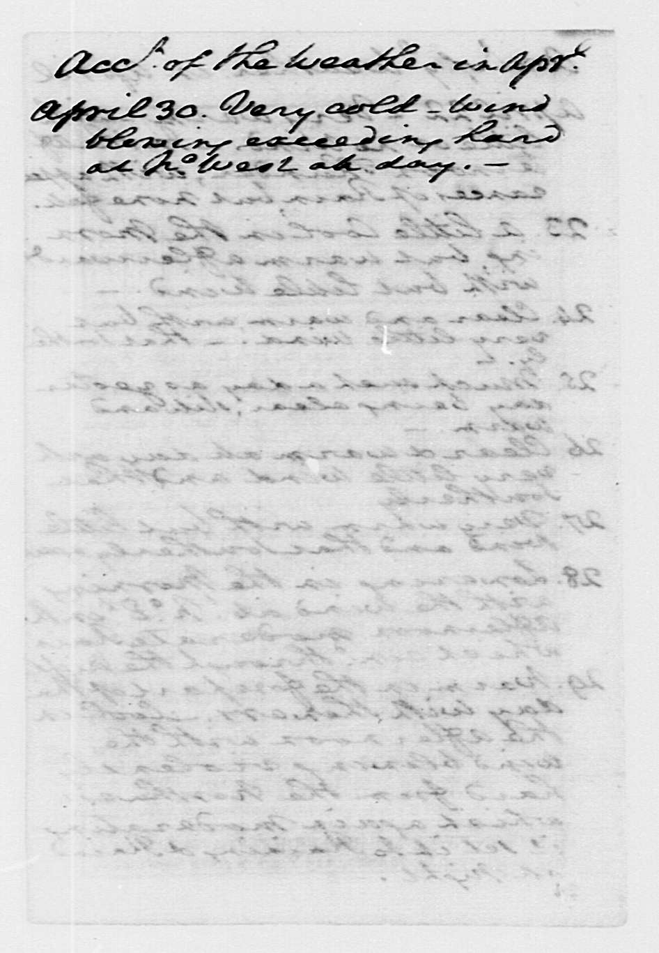
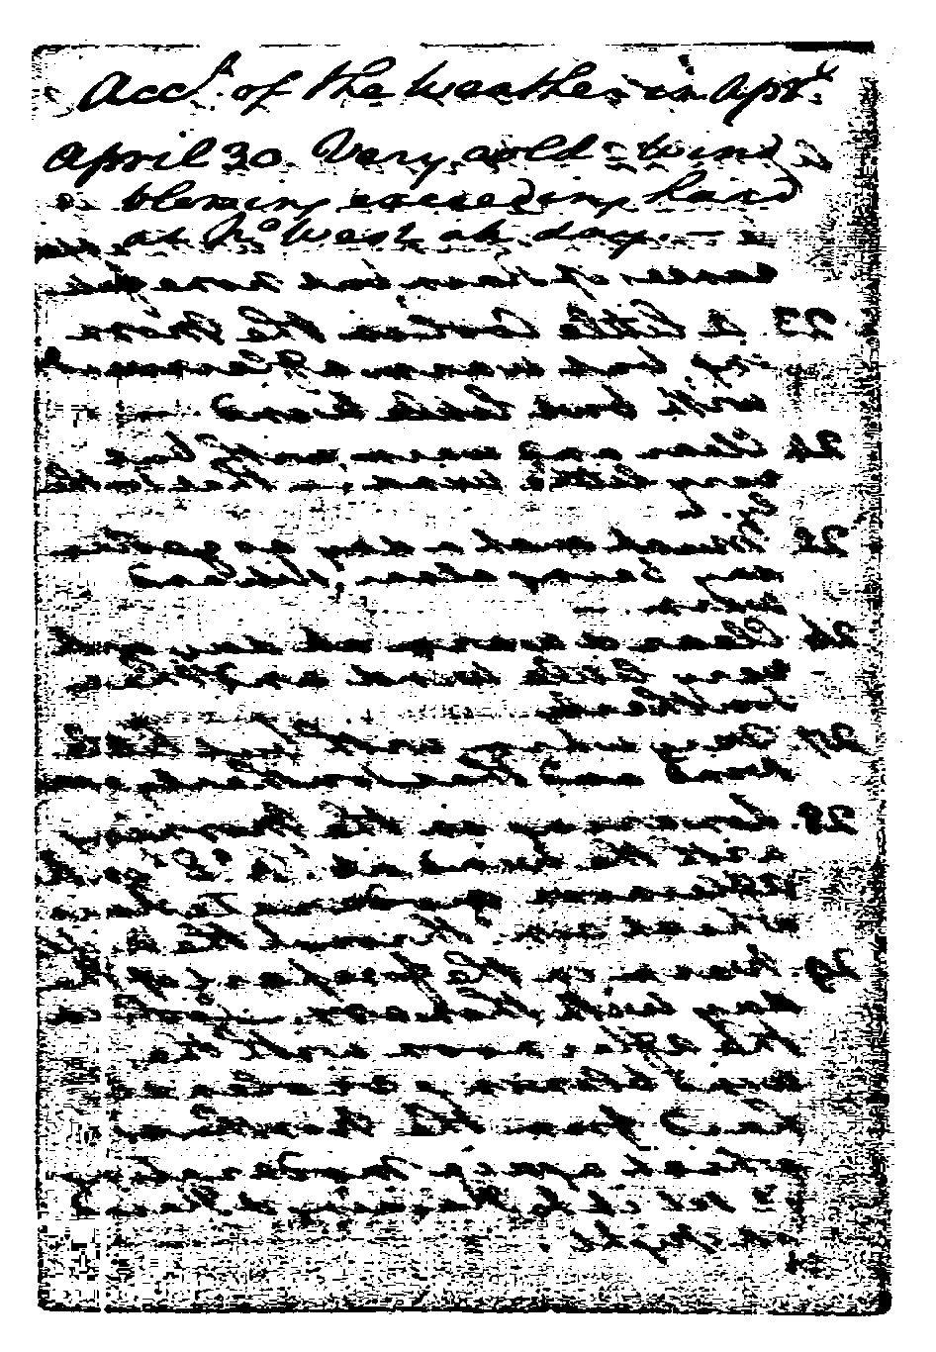
Niblack e Dilatação

Slide 3

Estimação de Fundo

Slide 4
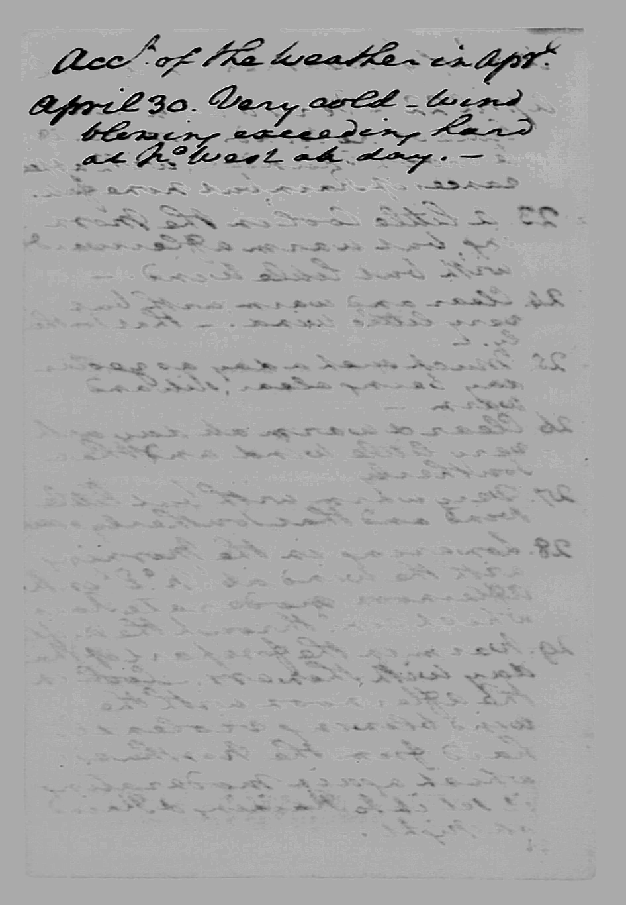
Normalização

Slide 5

Otsu

Slide 6
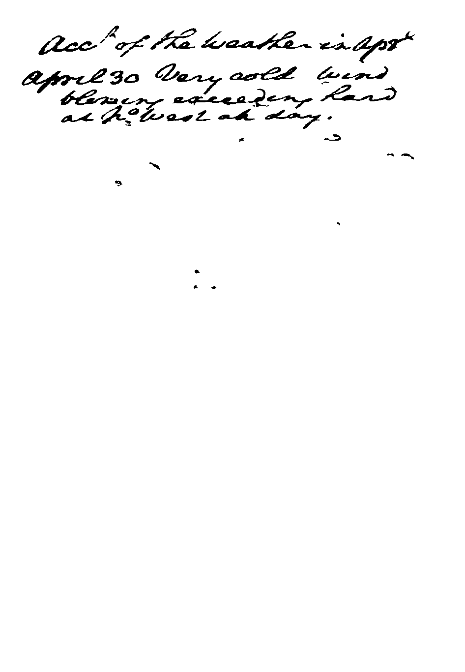
Pós-processamento

Slide 7
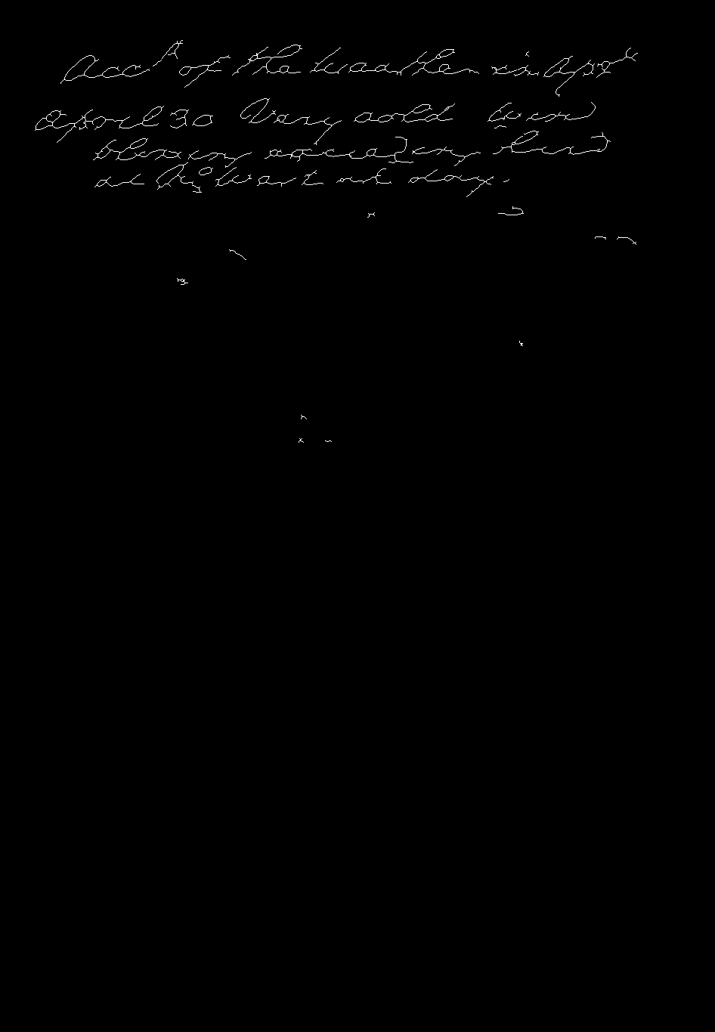
Esqueletização
w = 2 . SW

Slide 8
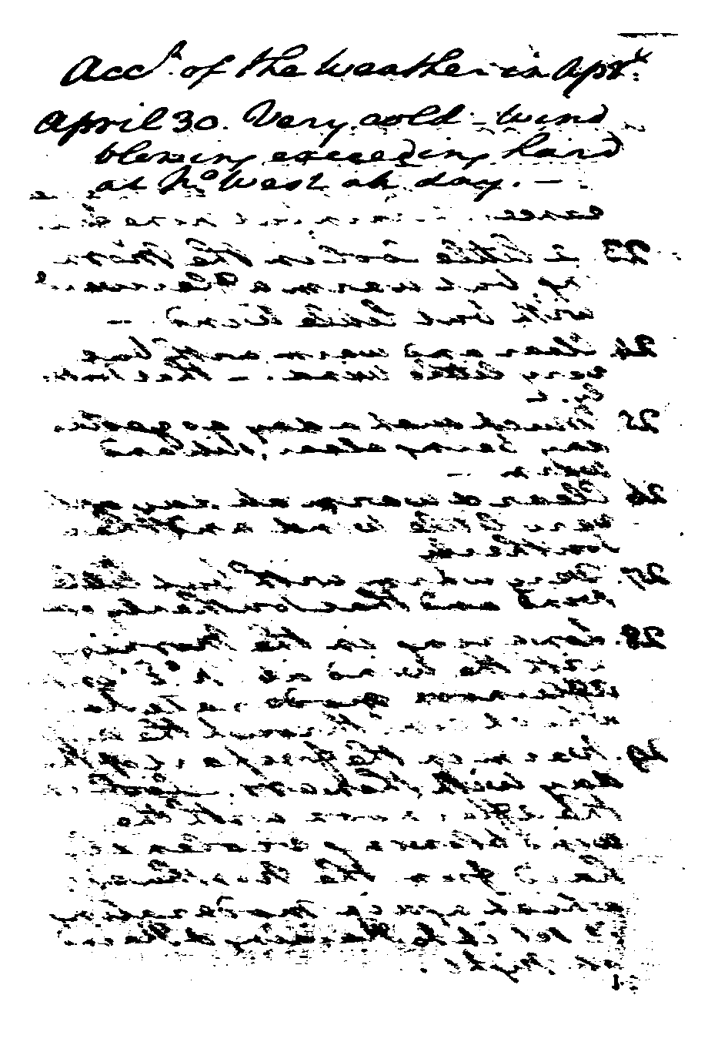

Niblack Local

Slide 9
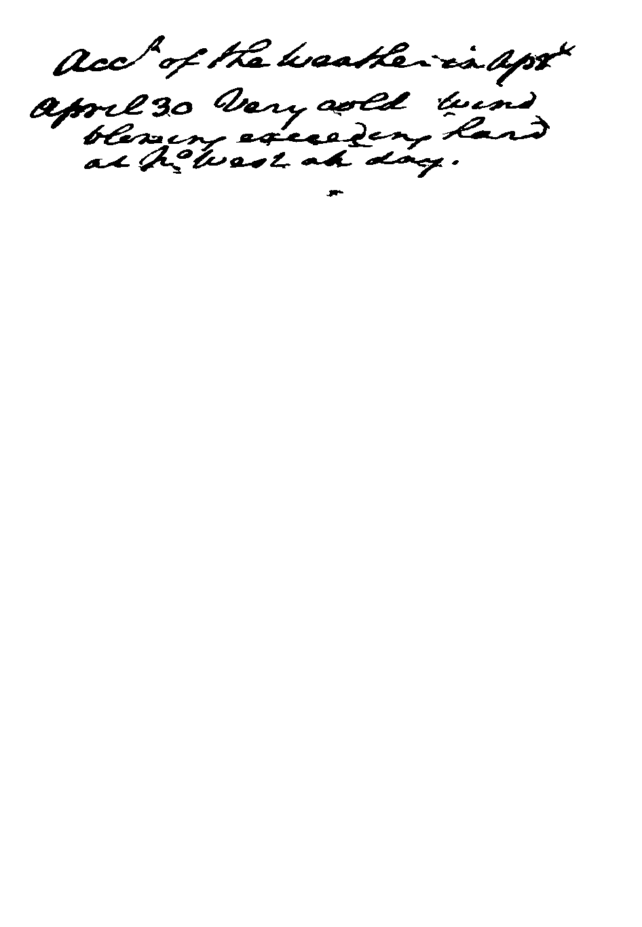
Processamento Final

Slide 10

Final

